Slide 1
SWIFT AIR
2조 Final Project
박희경, 김수민, 신연호, 조희수, 정은구, 한정호

Slide 2
Contents
- 역할 분담
- 공지사항 & FAQ
- (추가하면서 순서는 회원가입 로그인 부터 위로 올립시당)

Slide 3
역할 분담
박희경
김수민
신연호
Faq
공지사항
관리자
+
+
+
+
조희수
정은구
한정호
+
+
+
+
+
+

Slide 4
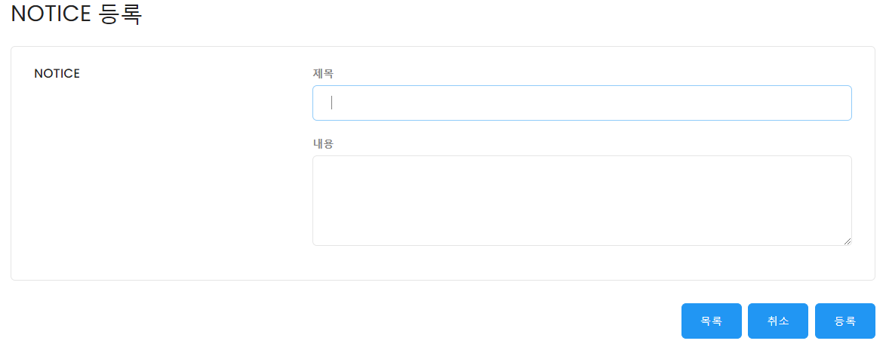
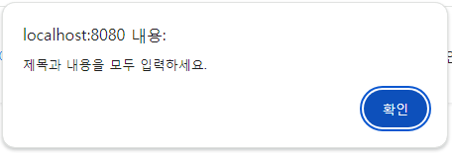
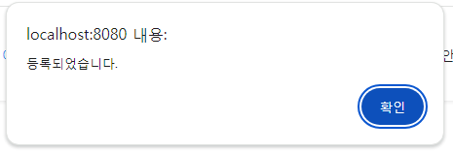
1.
공지사항 _ 등록(관리자)
- 관리자페이지에서 공지사항 관리 - 공지사항 등록을 클릭하면 공지사항을 등록할 수 있는 페이지가 뜸
- 제목과 내용을 입력한 후(제목과 내용 중 하나라도 입력이 안되어 있는 경우 에러메시지가 뜸) [등록] 버튼을 누르면 ＇등록되었습니다. ‘ 라는 메시지와 함께 등록 완료
- 등록이 완료되면 관리자가보는 공지사항 목록 페이지와 사용자가보는 공지사항 목록 페이지에 등록된 공지사항이 추가됨
- 목록, 취소 버튼을 누르면 공지사항 목록화면(관리자)이 보여짐

Slide 5
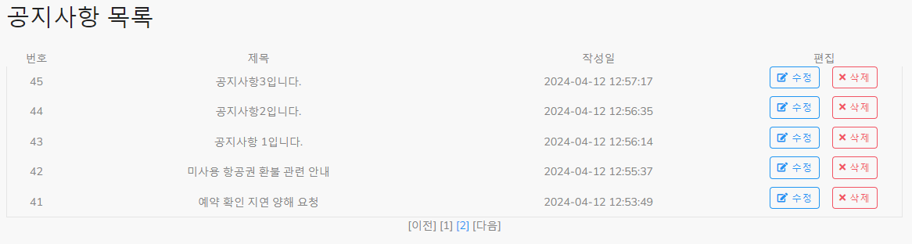
1.
공지사항 _ 목록(관리자)
- 관리자페이지에서 공지사항 관리 - 공지사항 목록을 클릭하면 등록되어진 공지사항 목록 확인 및 수정, 삭제 가능
- 수정 및 삭제가 완료되면 관리자가보는 공지사항 목록 페이지와 사용자가보는 공지사항 목록 페이지가 수정됨

Slide 6
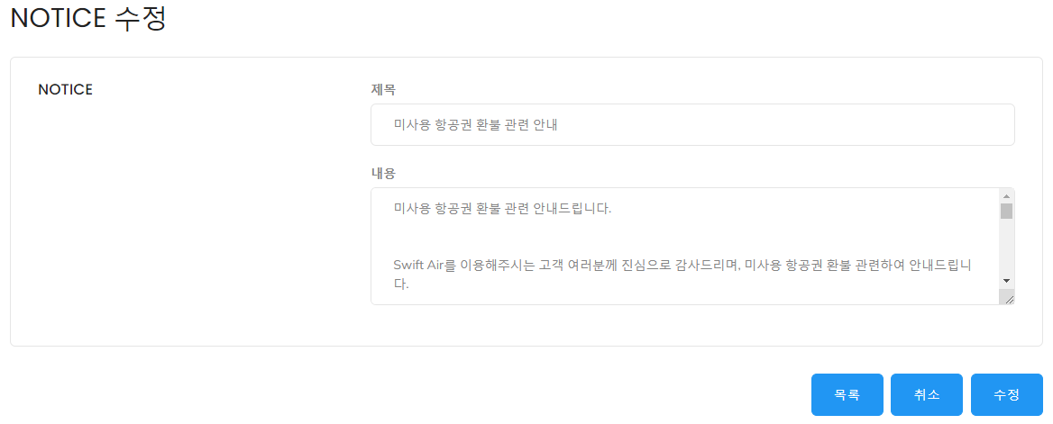
1.
공지사항 _ 수정(관리자)
리스트에서 수정버튼 클릭 시 아래 페이지로 이동
클릭한 해당 공지사항 제목 및 내용을 가져와 출력
- 관리자페이지에서 공지사항 목록 – 수정을 클릭하면 클릭한 해당 공지사항 내용을 가져와 출력한 후 수정 가능
- 수정 완료 후 수정버튼을 누르면 관리자가보는 공지사항 목록페이지와 사용자가보는 공지사항 목록 페이지에서 수정이 완료된 공지사항을 볼 수 있음 - 목록, 취소 버튼을 누르면 공지사항 목록화면(관리자)이 보여짐

Slide 7
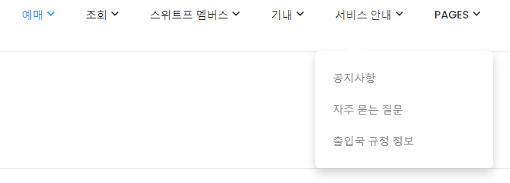
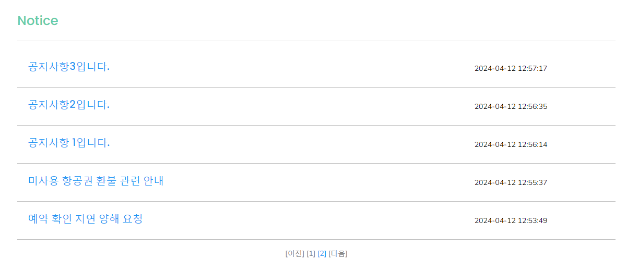
1.
공지사항 _ 목록(사용자)
- Swift Air 메인페이지에서 메뉴바 – 서비스안내 - 공지사항을 클릭하면 공지사항 메인 페이지가 보여짐
- 해당 페이지엔 등록되어 있는 공지사항 제목과 등록날짜가 보여짐 - 공지사항 제목을 클릭할 시 해당 공지사항의 내용을 자세히 볼 수 있음

Slide 8
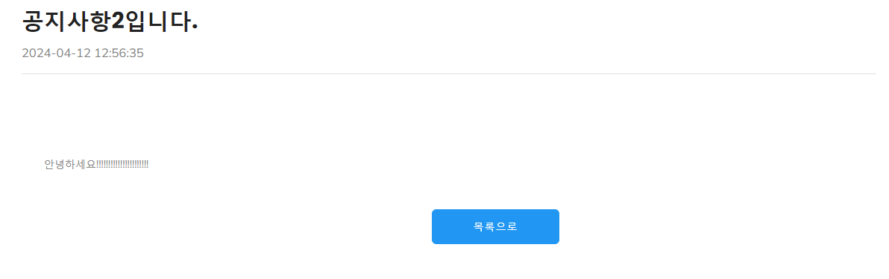
1.
공지사항 _ 디테일(사용자)
- 공지사항 페이지에서 보고싶은 공지사항 제목을 클릭하면 해당 공지사항의 자세한 내용이 출력됨
- 해당 페이지엔 등록되어 있는 공지사항 제목과 내용, 등록날짜가 보여짐 - [목록으로] 버튼을 클릭할 시 공지사항 목록 페이지(사용자가 보는 공지사항 메인 페이지)로 이동

Slide 9
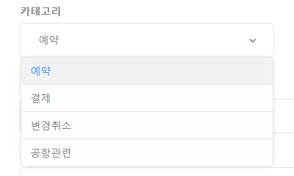
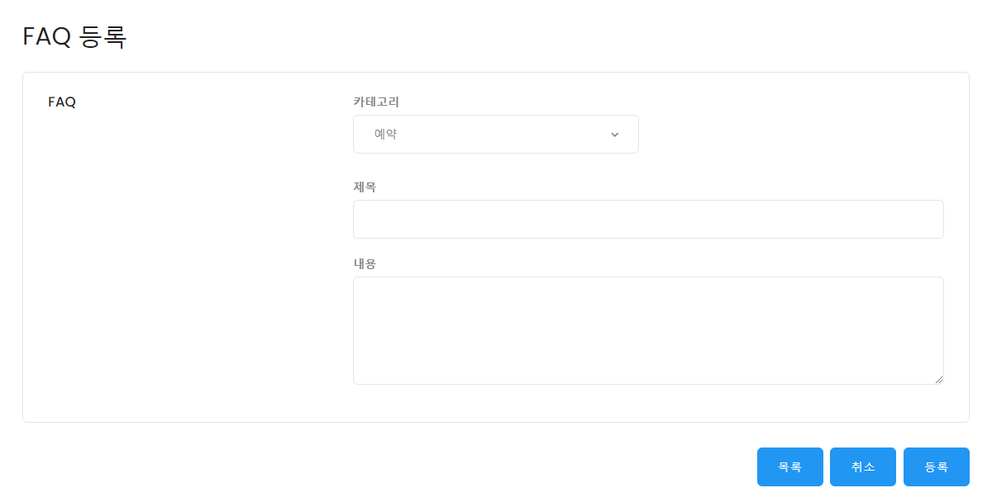
2.
FAQ _ 등록(관리자)
- 관리자페이지에서 FAQ 관리 - FAQ 등록을 클릭하면 FAQ을 등록할 수 있는 페이지가 뜸
- 제목과 내용을 입력한 후(제목과 내용 중 하나라도 입력이 안되어 있는 경우 에러메시지가 뜸) [등록] 버튼을 누르면 ＇등록되었습니다. ‘ 라는 메시지와 함께 등록 완료
- 등록이 완료되면 관리자가보는 FAQ 목록 페이지와 사용자가보는 FAQ 목록 페이지에 등록된 FAQ가 추가됨
- 목록, 취소 버튼을 누르면 FAQ 목록화면(관리자)이 보여짐

Slide 10
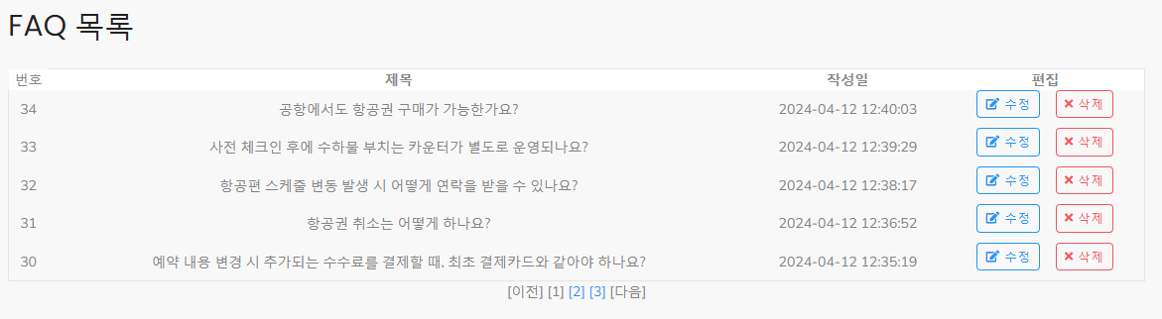
2.
FAQ _ 목록(관리자)
- 관리자페이지에서 FAQ 관리 - FAQ 목록을 클릭하면 등록되어진 FAQ 목록 확인 및 수정, 삭제 가능
수정 및 삭제가 완료되면 관리자가보는 FAQ 목록 페이지와 사용자가보는 FAQ 목록 페이지가 수정됨

Slide 11
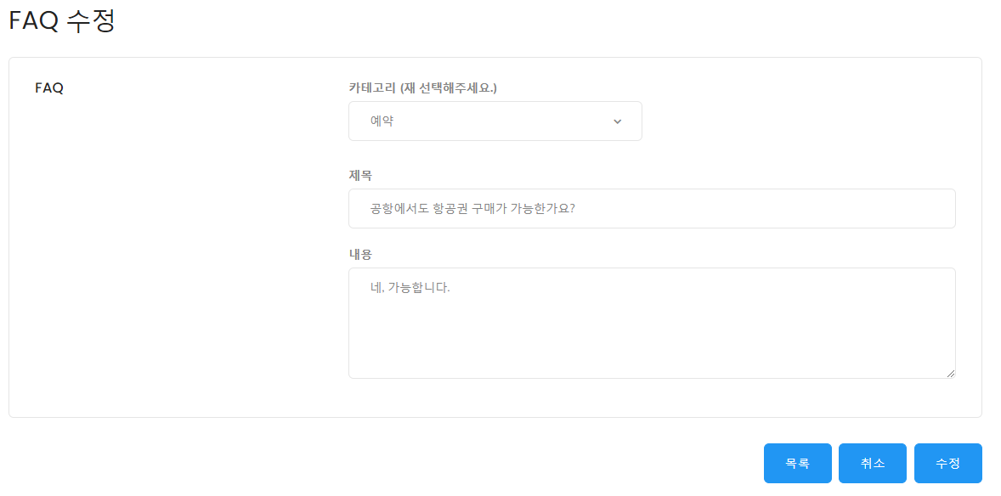
2.
FAQ _ 수정(관리자)
리스트에서 수정버튼 클릭 시 아래 페이지로 이동
클릭한 해당 FAQ 제목 및 내용을 가져와 출력
- 관리자페이지에서 FAQ 목록 – 수정을 클릭하면 클릭한 해당 FAQ 내용을 가져와 출력한 후 수정 가능
- 수정 완료 후 수정버튼을 누르면 관리자가보는 FAQ 목록 페이지와 사용자가보는 FAQ 목록 페이지에서 수정이 완료된 공지사항을 볼 수 있음 - 목록, 취소 버튼을 누르면 공지사항 목록화면(관리자)이 보여짐

Slide 12
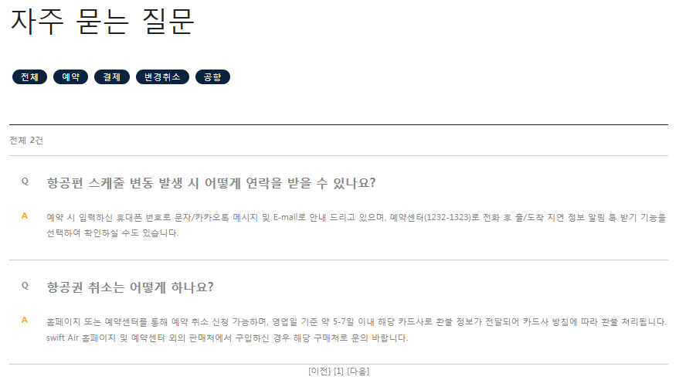
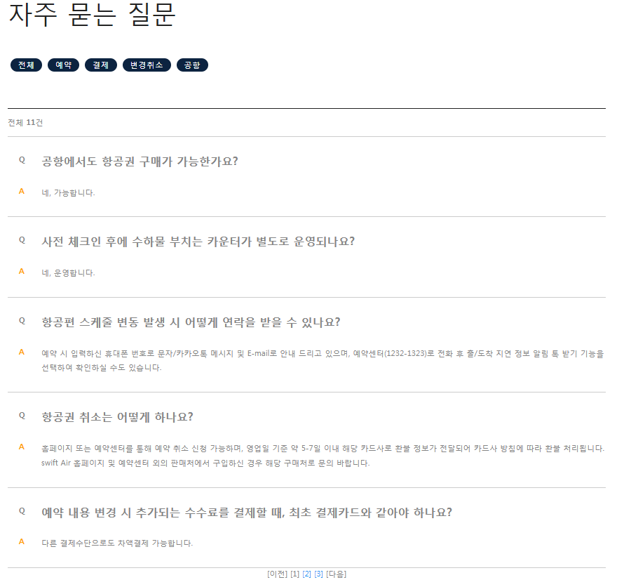
2.
FAQ _ 목록(사용자)
변경취소 클릭 시
- Swift Air 메인페이지에서 메뉴바 – 서비스안내 – 자주 묻는 질문을 클릭하면 FAQ 메인 페이지가 보여짐
- 해당 페이지엔 등록되어 있는 FAQ 총 개수와
제목,내용이 보여짐 - [전체] , [예약] , [결제] , [변경취소], [공항] 버튼을 누르면 원하는 질문을 카테고리별로 선택하여 볼 수 있음

Slide 13
감사합니다 ☺
2조 Swift Air 프로젝트

